Slide 1

Производство трикотажного полотна
ЭКОТЕКС

Slide 2
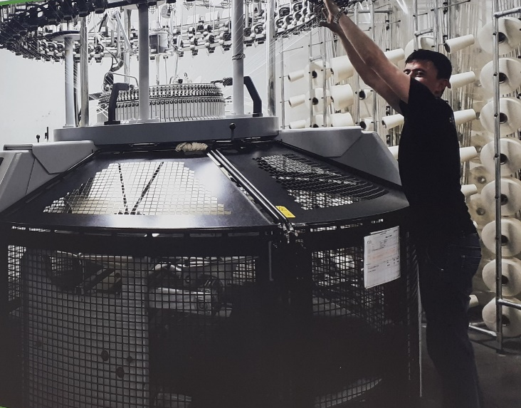
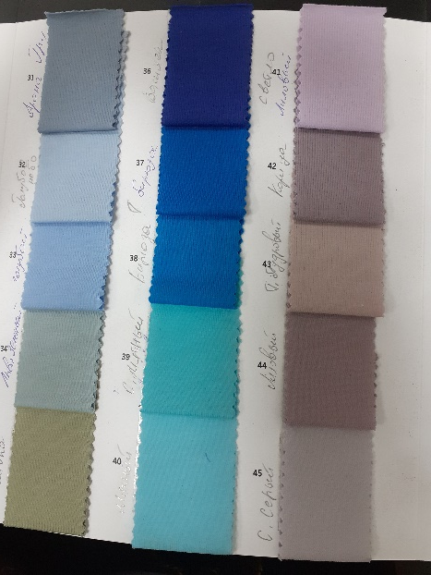
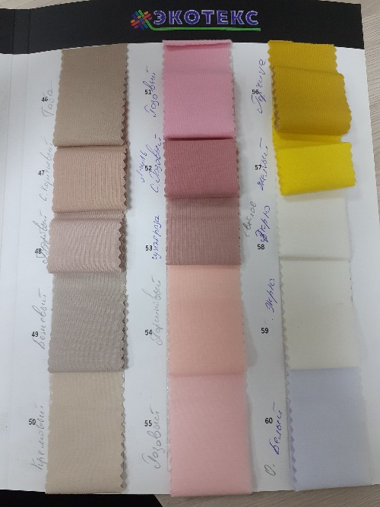
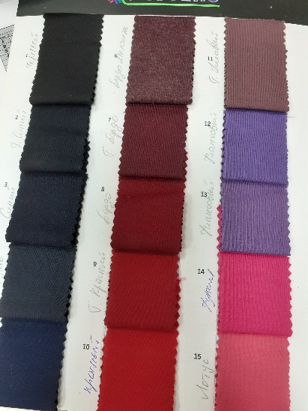
с 2018 года компания «Экотекс» успешно работает в городе Курске на площади более 30 000 квадратных метров. Опытная команда из 230 специалистов-профессионалов занимается производством, поставкой и реализацией трикотажного полотна по всей России. Производственные мощности нашей компании позволяют выпускать более 50 тонн готовой продукции в день.
Наши одни из главных преимуществ:
Постоянное обновление трикотажного полотна;
Широкая линейка ассортимента тканей;
Соответствие нормам международного стандарта;
Окрашивание и технологические обработки трикотажных полотен производятся
по турецкой технологии европейскими красителями;
Наши полотно не поддается деформации и усадке, не линяет и не пеленгуется:
Трикотажное полотно состоит только из натурального хлопка высокого качества;
Оптимальное соотношение цены и качества

Slide 3
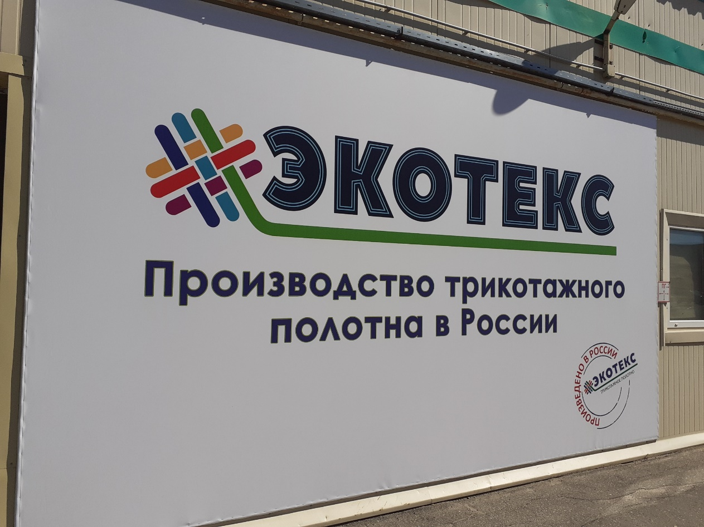
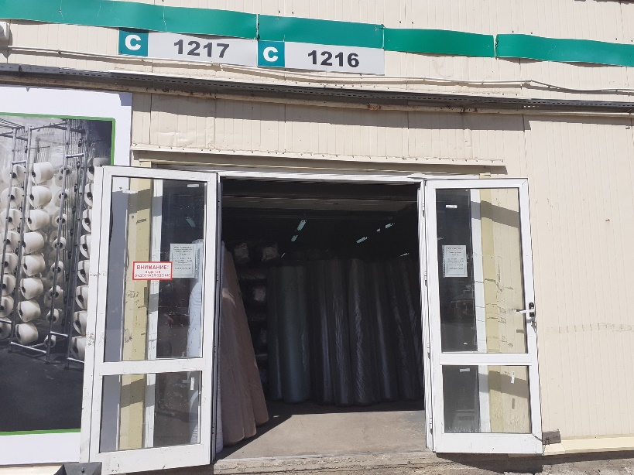
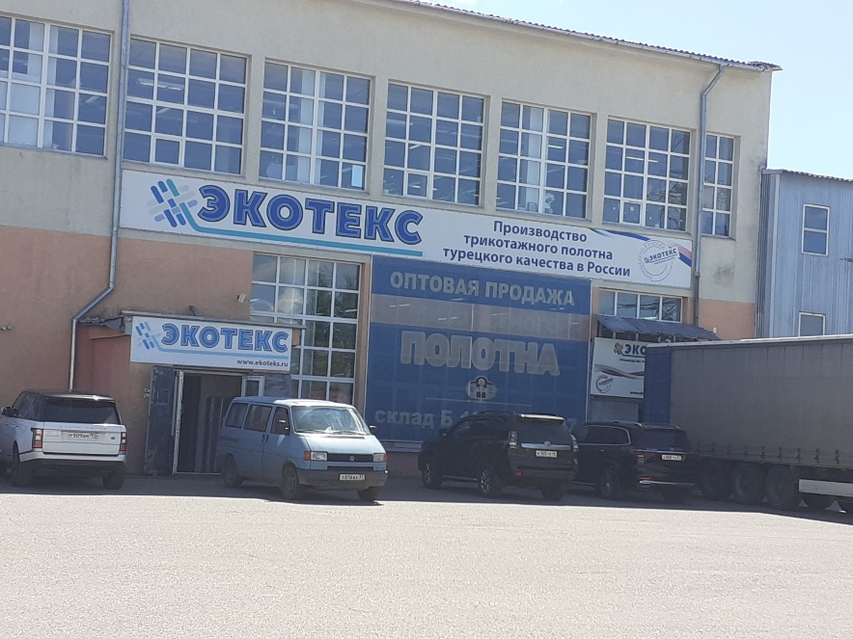
В настоящий момент компания «Экотекс» открыла свой
Филиал в городе Иваново, что существенно повысило
доступность продукции.
Расположение филиала вблизи от крупных магистралей
позволяет обеспечить эффективную логистику для клиента

Slide 4
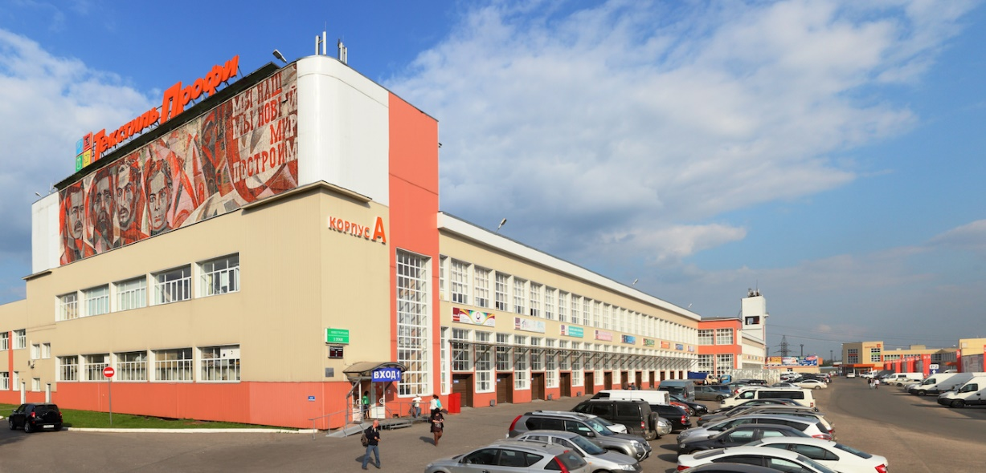







В г. Иваново филиал компании «Экотекс» располагается на территории крупнейшего отраслевого текстильного комплекса
«Текстиль Профи – Иваново» склад Б1006 и Б1007.
Адрес 153005 г. Иваново, ул. Сосновая, д. 1
На территории текстильного комплекса
«Текстиль Профи – Иваново» работают крупные транспортные компании, что позволяет осуществить доставку трикотажного полотна в любой город России покупателю у которого нет собственного автопарка.

Slide 5
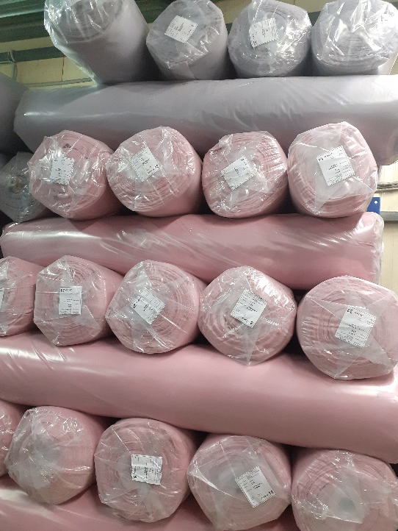
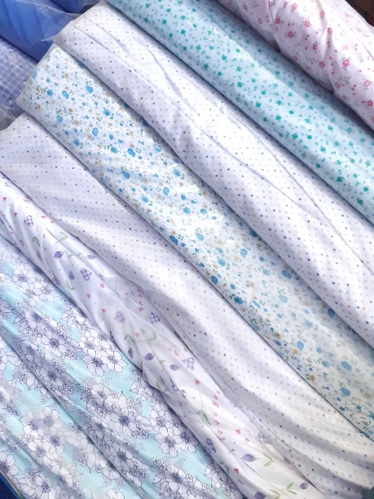
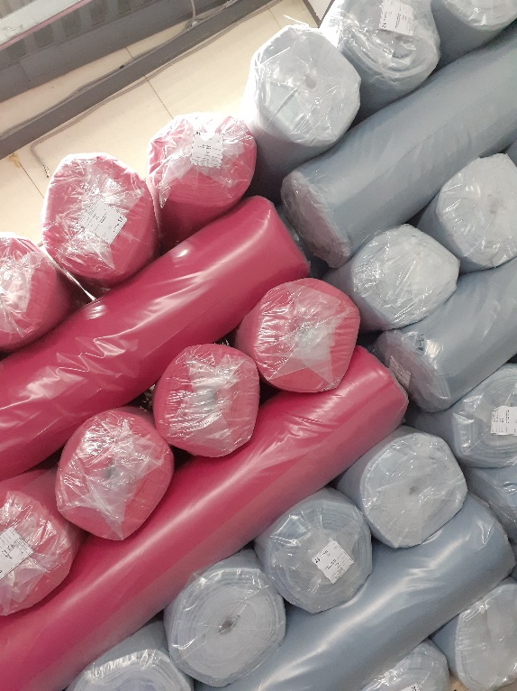
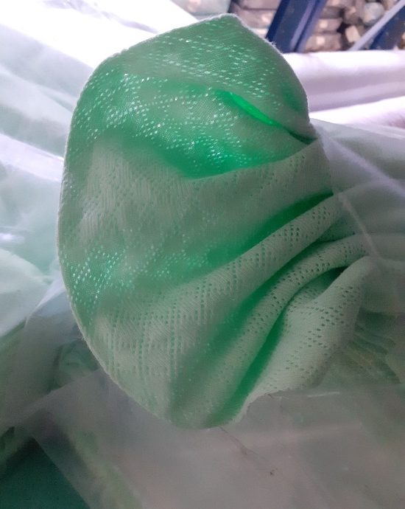
На складах в г. Иваново представлен широчайший ассортимент продукции:
Футер 3-х нитка цветной с начесом цветной (Компакт пенье) х/б 65%, п/э 35%;
Футер 3-нитка цветной без начеса петля /диагональ (Компакт пенье) х/б 65%, п/э 35%;
Футер 2-х нитка цветной петля (Open End) х/б 70%, п/э 24%, лайкра 6%;
Футер 2-х нитка цветной петля (Карде) х/б 74%, п/э 20%, лайкра 6%;
Футер 2-х нитка цветной петля (Компакт пенье) х/б 76%, п/э 18%, лайкра 6%;
Футер 2-х нитка цветной петля (Карде) х/б 94%, лайкра 6%;
Кулирка набивная с лайкрой – Чулок (Open End) x/, 95%, лайкра 5%;
Кулирка набивная без лайкры – Чулок х/б 100%
Рибана с лайкрой (х/б 95%, лайкра 5%) и без лайкры (х/б 100%), цветная, белая (Open End);
Рибана компьютерка – трансферная – Чулок (Open End) х/б 100%;
Вискоза цветная с лайкрой (вискоза 94%, лайкра 6%);
Вискоза крашеная нить с лайкрой полоска (вискоза 94 %, лайкра 6%);
Кулирка с лайкрой – рулон (Компакт пенье) х/б 92%, лайкра 8%;
Кулирка с лайкрой цветная – рулон (Компакт пенье) х/б 92%, лайкра 8%;
Кулирка с лайкрой –рулон (Карде) х/б 94%, лайкра 6%;
Кулирка белая, серый меланж, цветной меланж – Чулок (Open End);
Кулирка набивная с лайкрой – чулок, рулон (Open End);
Вискоза набивная с лайкрой (Open End) х/б 94%, лайкра 6%.
P.S. И это не все……

Slide 6
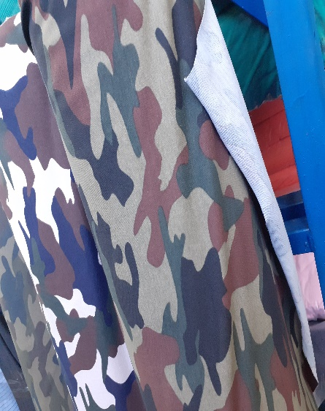
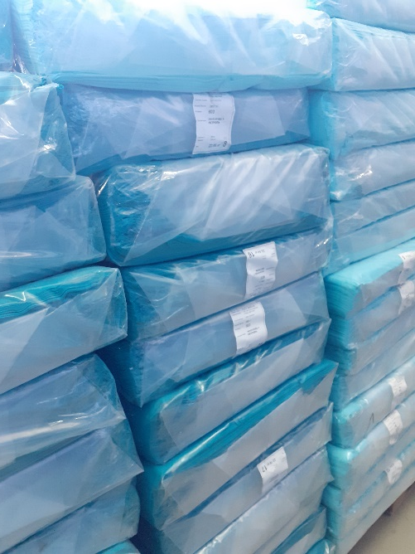
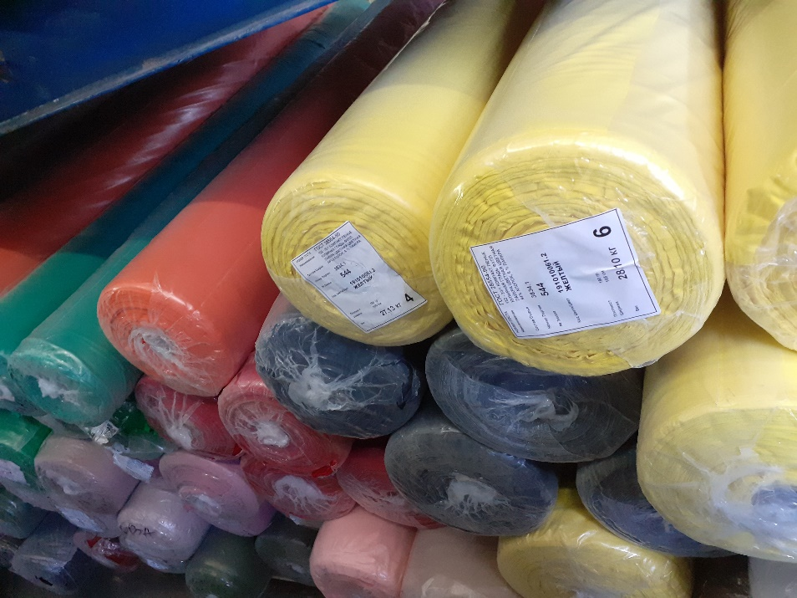
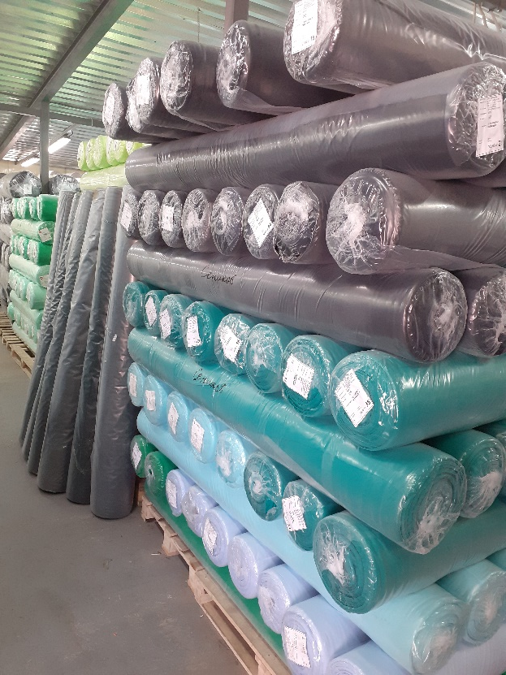
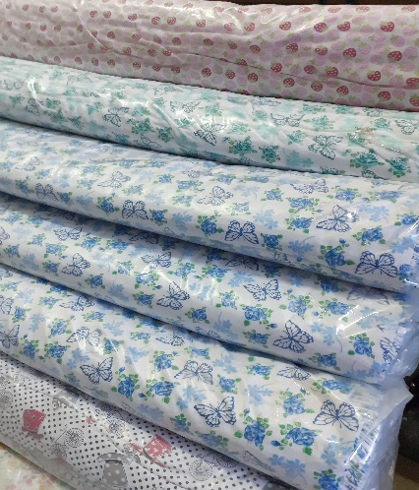
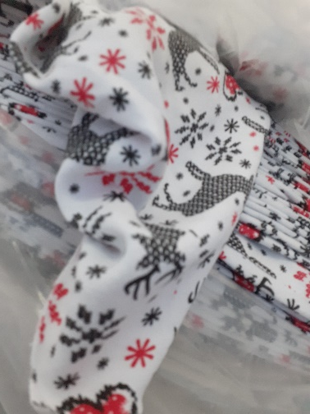
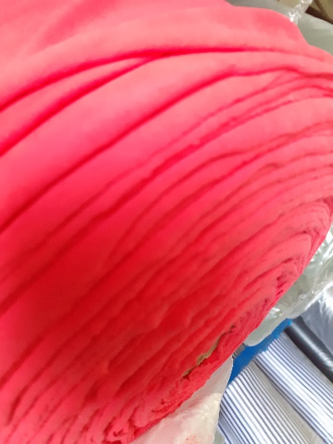
Цветовой ассортимент настолько богат, что Вы всегда сможете найти именно то о чем мечтали!
«Экотекс» - это качество. Качество - это наше второе имя!
С уважением, менеджер Коликова Татьяна!
Контактный телфенон 8-915-815-27-81 (Viber, WhatsApp)
Почта tanya.ekoteks.91@mail.ru

